Slide 1
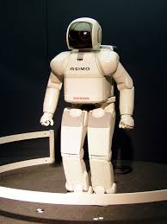
আজকের পাঠে সবাইকে শুভেচ্ছা

Slide 2
পরিচিতি
শ্রেণী- অষ্টম
বিষয়ঃ কর্ম ও জীবনমুখী শিক্ষা
অধ্যায়- প্রথম
পাঠ- ৮
সময়ঃ ৫০ মিনিট
তারিখঃ
মোছাঃ শিউলী বেগম
সহকারী শিক্ষক ( আইসিটি)
আরজিদেবীপুর শিয়ালকোট আলিম মাদ্রাসা
পার্বতীপুর, দিনাজপুর ।
ইমেইলঃ sheuli1978.bd@gmail.com

Slide 3
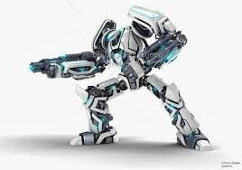
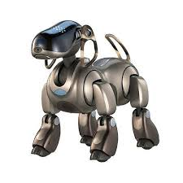
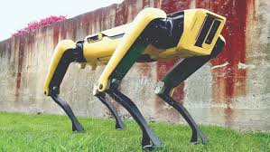
ছবিতে কী দেখতে পাচ্ছ ?
এগুলো হচ্ছে বিভিন্ন প্রকারের রোবটের ছবি ।

Slide 4
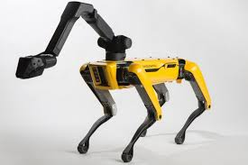
আজকের পাঠের বিষয়
রোবট

Slide 5
শিখন ফল
এই পাঠ শেষে শিক্ষার্থীরা-
≥ রোবট কী বলতে পারবে;
≥ রোবট দিয়ে কী কী কাজ করা যায় বর্ণনা করতে পারবে;
≥ রোবট তৈরির ধারনা ব্যাখ্যা করতে পারবে ।

Slide 6
এসো একটি ভিডি ও দেখি
ভিডি ও দেখে তোমরা কী বুঝলে ।

Slide 7
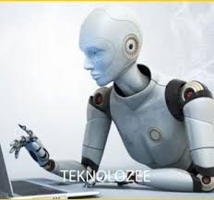
একক কাজ
রোবট কী ?

Slide 8
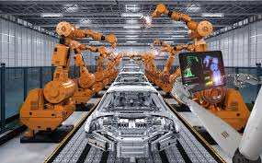
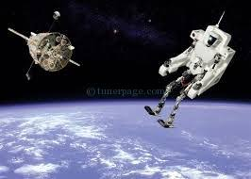
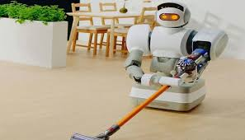
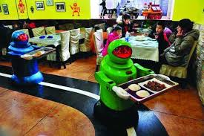
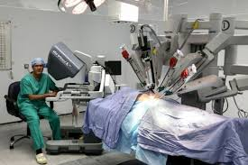
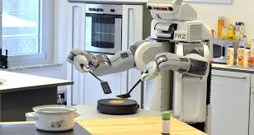
চিত্রগুলো ভালো ভাবে লক্ষ কর
ঘর মুছার কাজে রোবট
কলকারখানায় রোবট
মহাশূন্যে রোবট
রান্নার কাজে রোবট
হোটেলে
চিকিৎসা ক্ষেত্রে

Slide 9
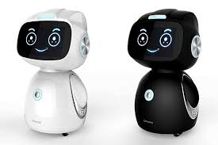
জোড়ায় কাজ
রোবট দিয়ে কী কী কাজ করা যায়, উল্লেখ করে খাতায় লেখ ।

Slide 10
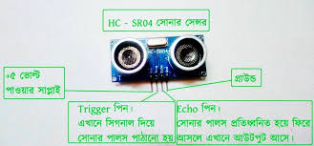
চিত্রটি দুটি লক্ষ কর, কী দেখতে পাচ্ছ ?
রোবট তৈরির নিয়ম ।

Slide 11
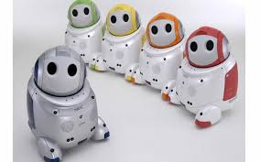
দলগত কাজ
রোবট তৈরি করতে হলে কী কী কৌশল শিখতে হয়,উপস্থাপন কর ।

Slide 12
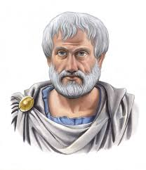
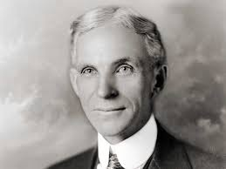
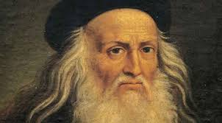
চিত্রগুলো লক্ষ কর
লিওনার্দো দ্য ভিঞ্চি
হেনরি ফোর্ড
এরিস্টটল
৩২০ খ্রিষ্টাব্দে রোবট নিয়ে চিন্তা-ভাবনা করেছিলেন এরিস্টটল । এরিস্টটলের বহুদিন পরে চেষ্টা করেছিলেন লিওনার্দো দ্য ভিঞ্চি .১৭০০-১৯০০ অনেকে ছোটখাটো রোবট বানানোর চেষ্টা করেছে । এর মধ্যে সফল ব্যক্তি হলেন জ্যাক দ্য ভোকেনসন তিনি একটা রোবট হাঁস বানিয়েছিলেন যেটা গলা বাড়াতে পারত, পাখা নাড়াতে পারত । ১৯১৩ সালে হেনরি ফোর্ড গাড়ি তৈরির কারখানায় সর্বপ্রথম কোনো স্বয়ংক্রিয় কাজে লাগিয়েছিলেন । স্বয়ংক্রিয় যন্ত্রকে রোবট বলা শুরু হল ১৯২০ সালের দিকে ।

Slide 13
মূল্যায়ন
১. রোবট নিয়ে প্রথম চিন্তাভাবনা করেছিলেন কোন ব্যক্তি ?
উত্তর- এরিস্টটল ।
২. স্বয়ংক্রিয় যন্ত্রকে রোবট বলা শুরু হয় কত সালের দিকে ?
উত্তর- ১৯২০ সালের দিকে ।
৩. রোবট বানানো কী ধরনের শ্রম ?
উত্তর- মেধাশ্রম

Slide 14
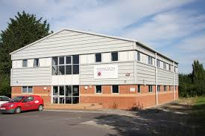
বাড়ির কাজ
রোবট তৈরির ধারনা লিখে আনবে ।

Slide 15
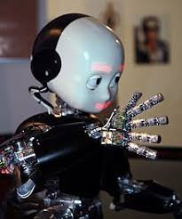
ধন্যবাদ

